Slide 1
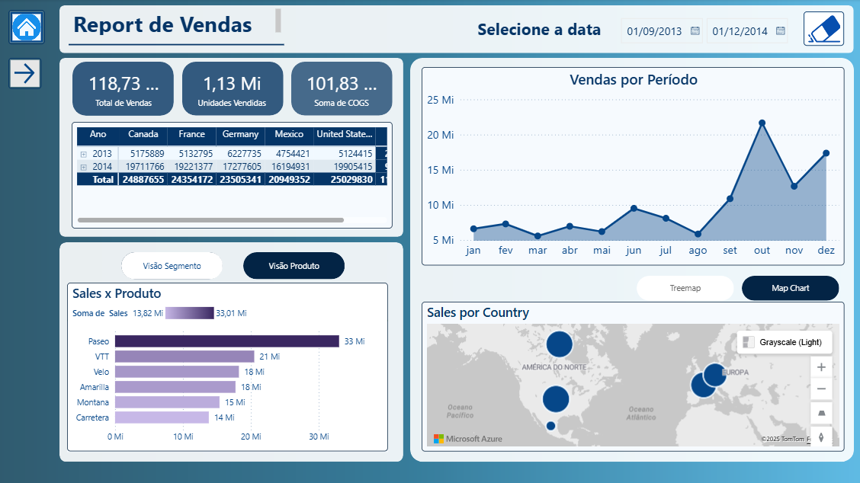
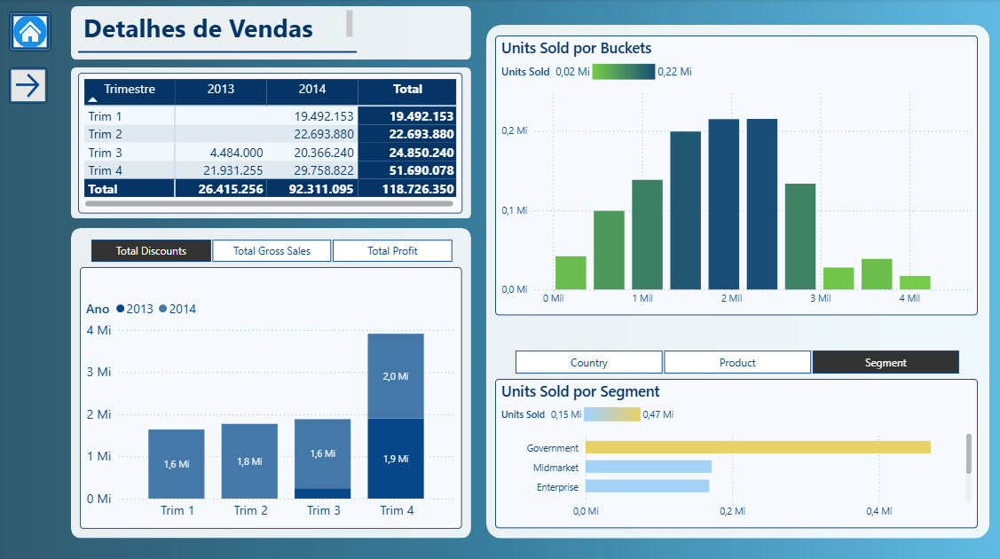
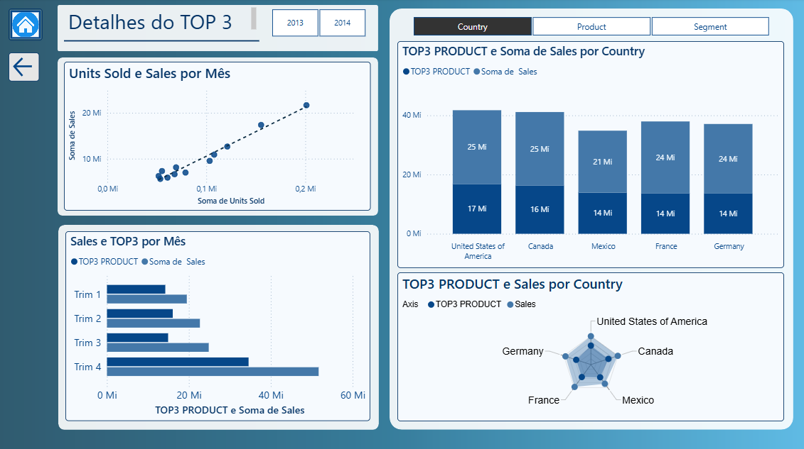
Desafio DIO – Projeto Sales Report
O arquivo original utilizado foi do desafio anterior:
relatório desafio Sales Report.pbix.
Inicialmente acrescentei as medidas de Totais de Discounts, Gross Sales e Profit, para criar um parâmetro.
Em seguida criei outro parâmetro com country, product e segment.
Atualizei o palete de cores com arquivo json de um dashboard exemplo da internet.
Organizei novamente os gráficos e tabelas nas páginas.
Alterei os parâmetros de alguns gráficos, utilizando os criados.

